Slide 1
物件導向程式設計實習 Project 1
MineSweeper 踩地雷

Slide 2
Table of Content
踩地雷簡介
評分項目
主功能
加分功能
遊戲流程、遊戲狀態
指令檔、盤面檔說明
執行方式與輸出
成果範例
Q&A

Slide 3

踩地雷簡介
踩地雷是一款經典的電腦遊戲，玩家需透過揭開方塊，避免踩到地雷，同時藉由周圍的數字推測哪些方塊為地雷，直到所有空白方塊都被開啟就為獲勝，踩到地雷就算失敗。
每格的數字代表其9宮格內含有的炸彈數量
玩家可以放置旗幟或問號來輔助判斷

Slide 4
評分項目―遊戲主功能(70%)
讀取指令檔，並執行 20%
遊戲操作(30%)
開啟方格，並擴散出去 20%
標註旗幟/問號 10%
方格數字顯示 10%
輸贏判斷(10%)
遊戲獲勝 5%
遊戲失敗 5%

Slide 5
評分項目―加分功能(最多40%)
隨機盤面生成 10%
指定 M x N 盤面
指定地雷數量
指定地雷生成機率
開發GUI 15%
GUI美觀 0~5%
動畫效果 10%
聲音效果(10%)
BGM 5%
開啟聲、爆炸聲 5%

Slide 6
評分項目―防呆機制 每項扣10分
指令在不正確的遊戲狀態下被執行 -10% (參照指令作用域)
Row Col數字超出範圍 -10%
未知的指令 -10%
開啟”無法被開啟的格子” -10%
無法被開啟的格子 : 已被開啟/標註旗幟
標註”無法被標註的格子” -10%
無法被標註的格子 : 已被開啟
還沒載入盤面就執行開始遊戲 -10%

Slide 7
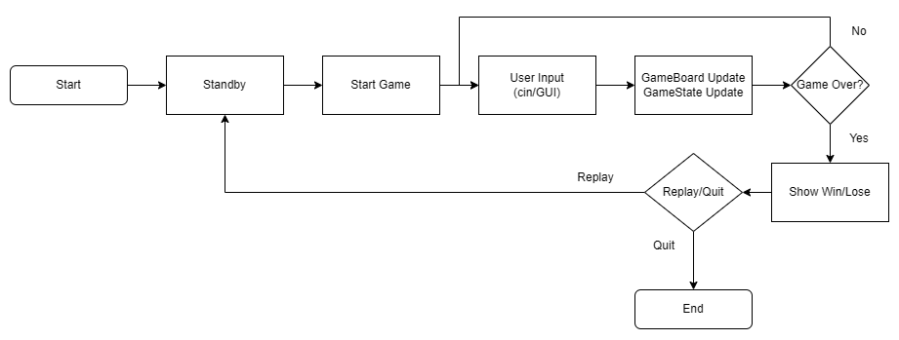
遊戲流程

Slide 8
遊戲狀態
待機狀態
遊玩狀態
遊戲結束狀態

Slide 9



指令介紹
作用域
待機狀態
遊玩狀態
遊戲結束狀態
 | 用途
Load | 載入已有盤面\隨機盤面
StartGame | 開始遊戲
Print | 印出指定資訊
LeftClick | 左鍵(開啟格子)
RightClick | 右鍵(標註旗子)
Replay | 重新遊玩
Quit | 離開遊戲

Slide 10
指令檔說明―Load
再開始遊戲前，要能多次載入不同類型的盤面
主功能 :
載入盤面檔
Load BoardFile <盤面檔相對路徑>
EX : Load BoardFile board.txt
加分功能(隨機盤面生成) :
指定地雷數量
Load RandomCount <M> <N> <炸彈數量>
EX : Load RandomCount 9 9 7
指定地雷生成機率
Load RandomRate <M> <N> <炸彈生成機率>
EX : Load RandomRate 9 9 0.3

Slide 11
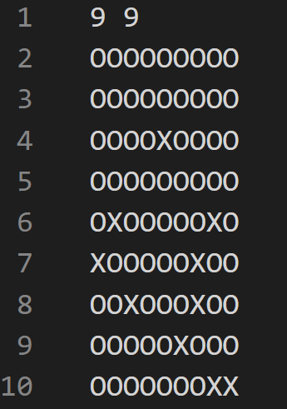
盤面檔格式
Example :
M為Row的數量，N為Column的數量
格式 :
<M> <N>
2D盤面，O表示無地雷，X表示地雷
N
M

Slide 12
指令檔說明―StartGame
成功載入盤面後，才可開始遊戲
此指令執行後，進入遊玩狀態
若有GUI，則要能顯示盤面，讓玩家開始遊玩
待機狀態
遊玩狀態

Slide 13
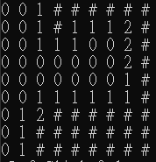
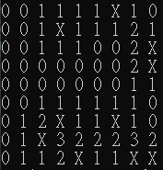
指令檔說明―Print(1)
格式 : Print <資訊名>
資訊名
GameBoard | 印出2D盤面，每個格子如下顯示 未開啟的格子:# 已開啟的空白格子:顯示周圍9宮格內的炸彈數量(0~8) 標註棋子:f 標註問號:? Column與column之間有一個空白隔開
GameState | 印出現在遊戲狀態 : Standby/Playing/GameOver
GameAnswer | 印出2D盤面，每個格子如下顯示 非地雷 : 則顯示周圍9宮格內的炸彈數量(0~8) 地雷 : X Column與column之間有一個空白隔開

Slide 14
指令檔說明―Print(2)
資訊名
BombCount | 總炸彈數量
FlagCount | 當前標註的總旗幟數量
OpenBlankCount | 當前打開的空白格子數
RemainBlankCount | 當前尚未打開的空白格子數，此值為0時，則獲勝

Slide 15
指令檔說明―Left/RightClick
開啟格子
格式 : LeftClick <row> <col>
EX : LeftClick 2 3
標註旗幟/問號，若被標註為旗幟，則不能被開啟
第一次右鍵標註旗幟，第二次右鍵標註問號，第三次右鍵回復無標註
格式 : RightClick <row> <col>
EX : RightClick 2 3

Slide 16
指令檔說明―Replay
在遊戲結束後，重新進行新一輪的遊戲
遊戲結束狀態
待機狀態

Slide 17
指令檔說明―Quit
在遊戲結束後，關閉整個程式

Slide 18
執行方式
專案必須打包成Windows可執行的exe檔，並命名為MineSweeper.exe
執行 :
指令檔模式 : 輸入指令檔，將所有輸出寫入輸出檔
格式 : MineSweeper.exe CommandFile <輸入指令檔> <輸出檔>
EX : MineSweeper.exe CommandFile command.txt output.txt
輸入指令模式 : 用cin輸入指令，cout輸出結果
格式 : MineSweeper.exe CommandInput
GUI模式 : 開啟GUI進行遊玩
格式 : MineSweeper.exe GUI
若有加分項，則必須擁有可測試之模式，否則不給分
測試主功能
必須實作
測試加分項

Slide 19
輸出格式
除了Print指令外，其餘指令需印出該指令是否執行成功(防呆機制)
格式 : <指令> : Success/Failed
當遊戲獲勝或失敗時，輸出You win/lose the game

Slide 20
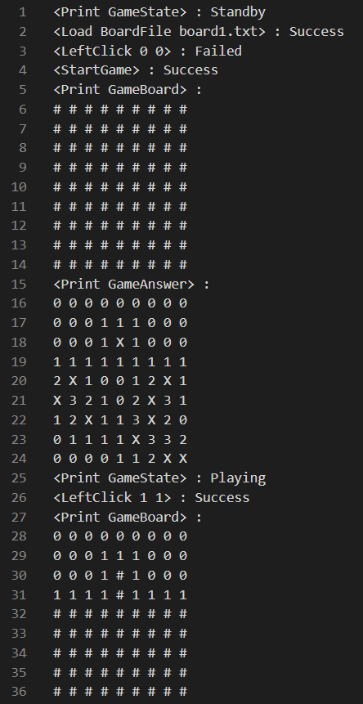
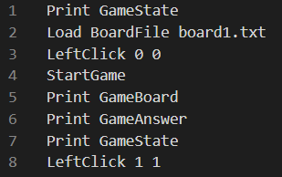
輸出格式―範例
輸出檔
輸入指令檔

Slide 21
成果範例
日後將上傳於Moodle
內部會附上三個指令檔與結果檔，以供驗證

Slide 22

分組表單
3~4個人一組，需填寫組長email
湊不齊組員(1~2人)，也可直接填寫，助教會隨機配對湊成一組
表單開放填寫至4/9 23:59，未填寫者，將被隨機分組
4/10將公布最終分組名單與組別編號
(註:此分組僅限P1，P2與P3會再進行分組)
表單連結 : https://docs.google.com/forms/d/e/1FAIpQLSd31eJ365IoB0OekrrKGYjfGRLPEH_t7rmGUZfmKtaX74i88g/viewform

Slide 23

繳交格式
範例 :
Group#_P1
├─exe
│ MineSweeper.exe
│ README.txt
├─project
│ README.txt
│ MineSweeper.GUI.Qt.sln
│ MineSweeper.GUI.Qt.vcxproj
│ …
├─src
│ main.cpp
│ MineSweeperGUI.cpp
│ MineSweeperGUI.h
│ …
├─DEMO_VIDEO.mp4
│
└─工作分配表
最外層的資料夾命名為Group編號_P1
內部結構如下:
exe : 把編譯好的執行檔放置於此，並附上README，撰寫你的程式使用說明
project : 把你開發用的專案整個放進來，確保能在任何電腦上編譯，並附上README，撰寫你的專案要如何編譯(可使用cmake或qmake等工具輔助)
src : 把你的所有程式碼，複製一份放到這裡
正常來說，project與src內都要有程式碼
DEMO_VIDEO.mp4 : 錄製遊玩一局踩地雷的影片
工作分配表 : 含各組員貢獻比例
將上述Group#_P1資料夾壓縮成Group#_P1_ver版本.zip

Slide 24
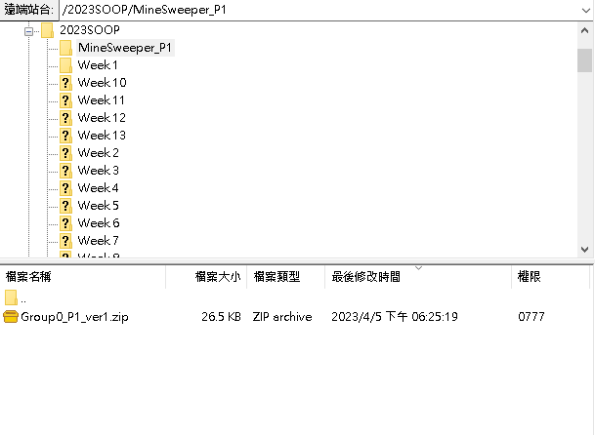
上傳位置與截止時間
FTP 上傳位置：140.118.157.208
帳號：2023SOOP
密碼：1122SOOP
資料夾名稱為 /MineSweeper_P1/
截止時間 : 2023-04-19 23:59 (demo前一天)
FileZilla : https://filezilla-project.org/download.php?type=client

Slide 25
DEMO方式
實體 or 線上 ?
預計每組DEMO 20分鐘
於4/10公布

Slide 26
注意事項
請確保執行檔能夠在別台電腦上執行
請確保專案能夠在別台電腦上編譯
Coding Style也會進行檢查

Slide 27
Q&A

